Slide 1

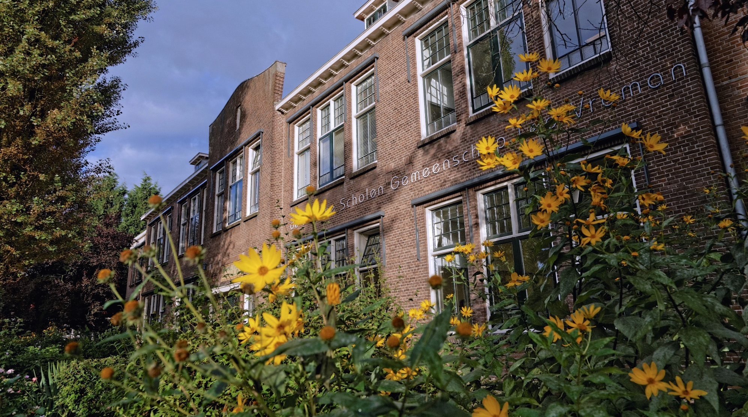
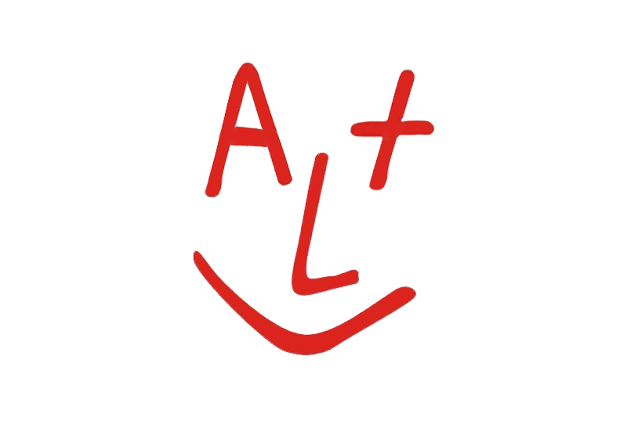
De Atheneum PLUS

Slide 2
3 jaar samen
Extra vak: filosofie
Extra vak: ICT
Sneller door de stof
Extra aandacht voor perfectionisme
Extra aandacht voor Leren leren
Samen leren en werken in een team
Niet moeilijker, wel uitdagender
Geen hoogbegaafde klas
Met gelijkgestemden
Excursies
Brede nieuwsgierigheid

Slide 3
Atheneum
Gymnasium
Atheneum +
Vwo
vwo met
klassieke culturele vorming
Grieks
Latijn
Extra activiteiten
vwo met
Filosofie al in de onderbouw
ICT (programmeren)
Projecten + exposities
Excursie + expositie (meesterproef)
Gelijkgestemden
Bij zelfstandige gymnasia, bij afstroom andere school
Gelijkgestemden (drie jaar bij elkaar). Na klas 4 toch nog op zelfde domein
Bij afstroom, zelfde school

Slide 4
Jaar 1
Excursie klas 3 kiezen
Projecten en Aplus avond
ICT + filosofie
Jaar 2
Excursie klas 2
Projecten en Aplus avond
ICT + filosofie
Jaar 3
Excursie klas 3
Projecten en Aplus avond
Europese stad presentatie
ICT + filosofie

Slide 5




Jaar 1
Jaar 2
Jaar 3
De leerlingen kunnen verschillende bronnen raadplegen om zich te oriënteren.
De leerlingen kunnen het nieuws bijhouden.
De leerlingen kunnen een basis leggen voor hun ervaringen op een andere plek.
De leerlingen kunnen nieuws in categorieën indelen.
De leerlingen kunnen hun keuzes onderbouwen.
De leerlingen kunnen onder woorden brengen wat ze willen leren.
De leerlingen kunnen in hun eigen woorden de verschillende aspecten zoals oorzaak, gevolg en nieuwswaarde uitleggen in een presentatie.
De leerlingen kunnen hun aanpak in een onderzoeksplan onderbouwen.
De leerlingen kunnen hun bevindingen in creatieve en interactieve vorm delen.

Slide 6
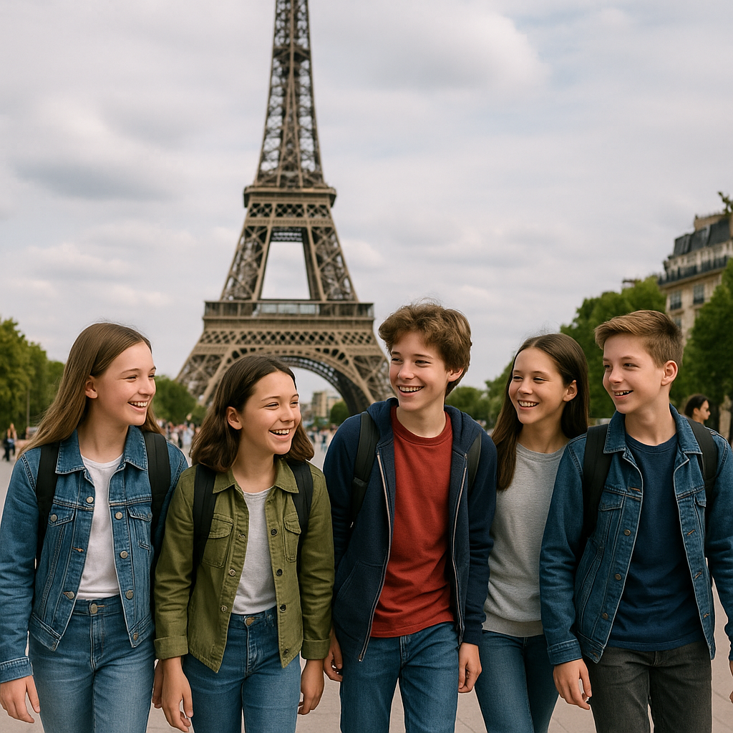
Europese stad
In leerjaar 1 kiezen leerlingen de bestemming.
In leerjaar 2 verkennen ze de highlights en volgen ze het regionale nieuws.
In mei van het derde leerjaar gaan leerlingen op excursie.
De leerlingen gaan met elkaar op zoek naar het antwoord op hun onderzoeksvragen en beleven de stad en haar highlights van dichtbij.
Het EU-stad project wordt afgerond met een presentatie voor familie en vrienden waarin antwoorden op de onderzoeksvragen gegeven worden.
Laura

Slide 7
gemotiveerde leerlingen met een atheneum advies van de basisschool
die niet bang zijn om wat harder te werken
die wel wat meer willen leren dan alleen de boekenkennis
die wel wat verder willen kijken dan het klaslokaal
die drie jaar bij elkaar willen blijven
die een topteam willen worden
kortom, die wel een uitdaging aandurven

Slide 8
Ik heb iets gelezen over bijkomende kosten. Hoe hoog is die bijdrage?
Vragen?
Bijkomende kosten
Bij deelname aan de atheneum-plusklas is, naast de reguliere schoolkosten, een extra bijdrage per schooljaar verschuldigd. De extra bijdrage wordt gevraagd in verband met de kosten voor extra excursies, extra lesmateriaal en natuurlijk de Europese reis.
130pj sparen voor 3e klas excursie
50pj sparen voor 2e klas excursie (ook in klas 3 wordt nog gespaard)
39 per jaar voor overige projecten / materiaal
6 per jaar administratiekosten
45 per jaar voor overige projecten.

Slide 9
De Atheneum PLUS

